Slide 1
Změny v průběhu realizace malého projektu
Fond malých projektů
Školení pro Konečné uživatele
19. 9. 2019, Zlín

Slide 2
Změny v malém projektu
V případě, že nelze realizovat MP přesně podle schválené ŽoNFP a uzavřené Smlouvy o NFP, může dojít k jeho změně, ale je třeba:
zavčas konzultovat,
charakterizovat druh změny (e-mailem hlásit veškeré změny a dle toho se určí závažnost a druh změny).

Slide 3
Změny v malém projektu
Podle závažnosti se změny dělí na:
oznámení o změně údajů,
nepodstatné změny,
podstatné změny,
- nepřípustné změny.
Všechny úpravy malého projektu v porovnání se Smlouvou o NFP musí být oznámeny písemně dříve, než nastanou a při jejich hlášení a schvalovaní musí být dodrženy adekvátní postupy.
Nepodstatné změny detailně popsat Správci ve formě oznámení v závěrečné zprávě.

Slide 4
Oznámení o změně údajů
KU neprodleně zasílá oznámení o změně údajů na vědomí Správci e-mailem.
Jedná se o následující změny údajů:
Změna názvu KU nebo partnera (v případě, že se nemění IČ),
Změna statutárního zástupce KU nebo HCP (v příloze oznámení je třeba zaslat doklad o jmenování nového statutárního zástupce a výpis z rejstříku trestů),
Změna sídla KU nebo HCP projektu,
Změna kontaktních údajů KU nebo HCP,
Chyby v psaní, počítaní a jiné zřejmé nesprávnosti.

Slide 5
Nepodstatné změny
Nepodstatná změna rozpočtu (přesuny finančních prostředků v rámci jednotlivých kapitol do 15 %) - a zároveň požadovaná změna nemá vliv na cíle malého projektu, jeho aktivity, ani celkovou výši rozpočtu (např. záměna materiálu, jednotkové ceny, počtu kusů apod.). KU změnu podrobně popíše a zdůvodní v Závěrečné zprávě.
Pokud souhrnně tyto změny překročí hranici 15 % kterékoli z dotčených kapitol, bude v okamžiku překročení této hranice změna považována za podstatnou.
Nepodstatná změna harmonogramu realizace aktivit - jde o změnu termínů aktivit, která nemá za následek posun termínu ukončení celkové realizace malého projektu. KU změnu popíše přímo ve formuláři ZZ.
Změna nesmí mít vliv na délku projektu.
Nepodstatná změna technických parametrů položky (např. když se výrobek s parametry uvedenými v ŽoNFP přestane vyrábět...).

Slide 6
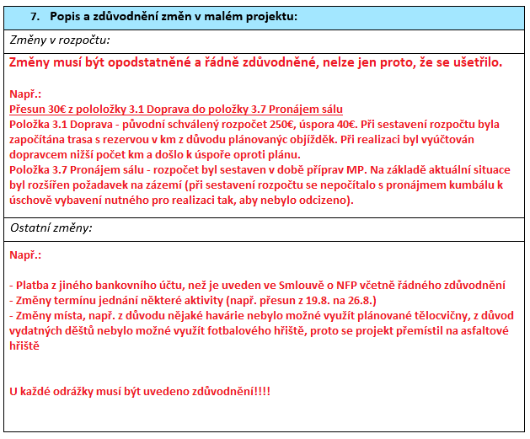

Slide 7
Podstatné změny
Podstatné změny rozdělujeme na 3 typy:
schvaluje Správce a není potřeba dodatek ke Smlouvě o poskytnutí NFP
schvaluje Správce a vyžaduje se podpis dodatku ke Smlouvě o poskytnutí NFP
schvaluje Regionální výbor a vyžaduje se podpis dodatku ke Smlouvě o poskytnutí NFP
KU musí písemně zaslat národně příslušnému Správci Žádost o změnu včetně příloh (v případě změny rozpočtu přepracovaný podrobný rozpočet) ve 2 originálních vyhotoveních a zároveň v elektronické verzi na e-mailovou adresu příslušného Správce:
ad 1. a 2. min. 10 kalendářních dnů před plánovaným uskutečněním změny,
ad. 3 min. 30 kalendářních dnů před plánovaným uskutečněním změny.

Slide 8
Podstatné změny, které schvaluje Správce a není potřeba dodatek ke Smlouvě o NFP
Změna místa realizace jednotlivých aktivit,
Další závažné změny ovlivňující cíle MP,
Změna parametrů položky (při stavebních pracích, práce navíc),
Prodloužení realizace MP s tím, že doba realizace stále nepřesáhne 12 měsíců,
Posun doby, začátku a konce realizace MP.

Slide 9
Podstatné změny, které schvaluje Správce a vyžaduje se podpis dodatku ke Smlouvě o NFP
Změna rozpočtu, kdy dojde ke změně některé rozpočtové kapitoly o více než 15 % její hodnoty uvedené ve Smlouvě o NFP tak, že požadovaná změna nemá vliv na cíle projektu, jeho aktivity, ani celkovou výši rozpočtu (Přílohou formuláře Žádosti o změnu je přepracovaný podrobný rozpočet),
Zvýšení objemu celkových nákladů MP,
Změna čísla bankovního účtu Konečného uživatele.
Stanovisko Správce je pro KU závazné.

Slide 10
Podstatné změny, které schvaluje RV a vyžaduje se podpis dodatku ke Smlouvě o NFP
Prodloužení termínu realizace MP nad 12 měsíců, maximálně však do 18 měsíců,
Změna aktivit malého projektu (je možná jen v případě objektivních příčin),
Změna měřitelných ukazatelů (změna ukazatelů je možná pouze v případě objektivních příčin, může mít za následek snížení poskytnutého NFP z veřejných zdrojů),
Jakákoliv změna KU a Partnerů, při které dochází ke změně IČ, ale na základě které jsou nadále splněny podmínky výzvy, zejména splynutí, sloučení, rozdělení, změna právní formy, prodej podniku nebo jeho části, transformace a jiné formy právního nástupnictví,

Slide 11
Podstatné změny, které schvaluje RV a vyžaduje se podpis dodatku ke Smlouvě o NFP
V uvedených případech musí KU písemně zaslat národně příslušnému Správci Žádost o změnu vč. příloh (v případě změny rozpočtu přepracovaný podrobný rozpočet) minimálně 30 kalendářních dnů před plánovaným uskutečněním změny ve 2 originálních vyhotoveních a zároveň na e-mailovou adresu příslušného Správce.
Do 30 dnů od podání Žádosti o podstatnou změnu Správce sdělí KU výsledek hlasování.
Stanovisko RV je pro Správce a KU závazné.

Slide 12
NEPŘÍPUSTNÉ ZMĚNY
Zvýšení objemu nebo podílu finančních prostředků z EFRR,
Prodloužení doby realizace MP na více jak 18 měsíců,
Odstoupení kteréhokoliv partnera/konečného uživatele,
Vyloučení kteréhokoliv měřitelného ukazatele,
Změna právní subjektivity kteréhokoliv partnera/konečného uživatele, na základě které nejsou splněny podmínky výzvy a kde se změnou tento stává neoprávněným typem žadatele.

Slide 13
Děkuji vám za pozornost!
Bc. Hana Strnadelová
projektový manažer
Region Bílé Karpaty
573 776 055, 731 205 005

